Slide 1
ФИЗИКА · 11-СЫНЫП · 56-САБАҚ
Жұқа линза формуласы. БЖБ №7
Бөлім: Геометриялық оптика
Құндылық: Заң және тәртіп

Slide 2
Сабақтың мақсаты Сабақтың басы · 6 мин
Сабақ соңында біз:
1
жұқа линза формуласын есептерде қолданады
2
телескоп, микроскоп және лупадағы сәуле жолын салады
3
оптикалық құралдардың ұлғаюын есептейді
4
оптикалық құралдардың құрылысы мен мүмкіндіктерін салыстырады
Оқу мақсаты: 11.6.2.7 - телескоп, микроскоп және лупадағы сәуленің жолын салу және түсіндіру
Жұқа линза формуласы. БЖБ №7
2

Slide 3
Білімді өзектендіру Сабақтың басы · 6 мин
«Қатесін тап»
Өткен тақырып: Линзалар жүйесінде кескін салу. Практикалық жұмыс №11 «Линзаларда кескін салу»
Тақтада «Линзалар жүйесінде кескін салу. Практикалық жұмыс №11 «Линзаларда кескін салу»» тақырыбына қатысты әдейі қатесі бар 3 тұжырым/формула жазылған. Оқушылар қатені тауып, түзетеді.
«Тәртіпке бағынған құл болмайды, тәртіпсіз ел болмайды»
— Бауыржан Момышұлы
Жұқа линза формуласы. БЖБ №7
3

Slide 4
Проблемалық жағдаят Сабақтың басы · 5 мин
Лупа, микроскоп, телескоп – бәрі линза. Олардың айырмашылығы неде?
?
Болжамдарыңды айтыңдар! Бүгінгі сабақтың тақырыбы қандай болуы мүмкін?
Жұқа линза формуласы. БЖБ №7
4

Slide 5
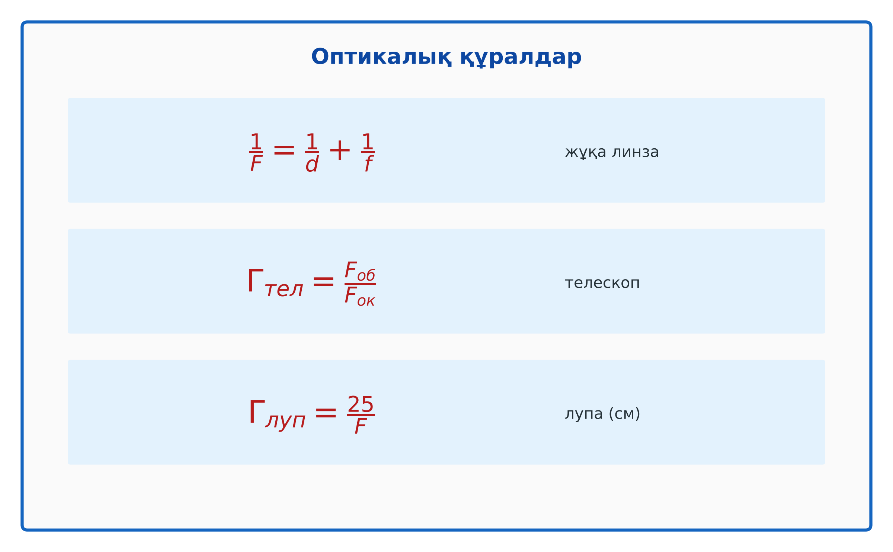
Жаңа білім Сабақтың ортасы · 12 мин
Жұқа линза формуласы. БЖБ №7
1/F = 1/d + 1/f; Γ = f/d.
Лупа: Γ = 25 см/F.
Микроскоп: Γ ≈ (L/F_{об})(25/F_{ок}).
Телескоп (Кеплер): Γ = F_{об}/F_{ок}.
Жұқа линза формуласы. БЖБ №7
5

Slide 6
Негізгі формулалар мен ұғымдар Сабақтың ортасы · 12 мин
Есте сақта
1/F = 1/d + 1/f; Γ = f/d.
1
Лупа: Γ = 25 см/F.
2
Телескоп (Кеплер): Γ = F_{об}/F_{ок}.
3
Жұқа линза формуласы. БЖБ №7
6

Slide 7

Суретпен жұмыс Сабақтың ортасы · 12 мин
Суретте не бейнеленген?
?
Қандай физикалық шамалар көрсетілген?
?
Олар қалай байланысқан?
?
Өз сөзіңмен түсіндір.
Жұқа линза формуласы. БЖБ №7
7

Slide 8

Виртуалды зертхана Сабақтың ортасы · 12 мин
PhET симуляциясы
1
Симуляцияны QR-код арқылы ашыңдар
2
Параметрлерді өзгертіп, нәтижені бақылаңдар
3
Қандай шама қалай өзгереді? Қорытындыны дәптерге жазыңдар
phet.colorado.edu/en/simulations/geometric-optics
Жұқа линза формуласы. БЖБ №7
8

Slide 9
Бөлім бойынша жиынтық бағалау №7 Сабақтың ортасы · 15 мин
Жиынтық бағалау
«Геометриялық оптика» бөлімі бойынша
Тапсырмаларды өз бетіңше орында
Уақытты қадағала, жауабыңды таза жаз
Жұмысты уақытында тапсыр
Жұқа линза формуласы. БЖБ №7
9

Slide 10
Бекіту: «Жүргізуші – штурман» (жұптық жұмыс) Сабақтың ортасы · 7 мин
Жүргізуші – штурман» (жұптық жұмыс)
Жұптың бірі есепті шығарады («жүргізуші»), екіншісі әр қадамын тексеріп, түзетеді («штурман»); келесі есепте рөлдер ауысады.
ТАПСЫРМА
тақырыптың негізгі формулаларын «Формула – шама – бірлік – мысал» кестесіне жүйелеп, бір үлгі есепті жұппен шығарыңдар.
Жұқа линза формуласы. БЖБ №7
10

Slide 11
Сергіту сәті Сабақтың ортасы · 2 мин
Сергіп алайық
«Векторлар». Мұғалім бағыт айтады (жоғары, оңға, солға, төмен), оқушылар қолымен вектор бағытын көрсетеді.
Жұқа линза формуласы. БЖБ №7
11

Slide 12
Деңгейлік тапсырмалар Сабақтың ортасы · 11 мин
Деңгейіңді таңда
A
B
C
A деңгейі
B деңгейі
C деңгейі
білу, түсіну
қолдану
талдау, жинақтау
А деңгейін орындасаң — В деңгейіне өт!
Жұқа линза формуласы. БЖБ №7
12

Slide 13
А деңгейі: білу, түсіну Сабақтың ортасы · 11 мин
A
F = 5 см лупаның ұлғаюы?
Жауабы
Γ = 5.
Жұқа линза формуласы. БЖБ №7
13

Slide 14
В деңгейі: қолдану Сабақтың ортасы · 11 мин
B
F = 20 см линзадан 30 см-де тұрған дененің кескіні мен ұлғаюы?
Жауабы
f = 60 см; Γ = 2.
Жұқа линза формуласы. БЖБ №7
14

Slide 15
С деңгейі: талдау, жинақтау Сабақтың ортасы · 11 мин
C
Кеплер және Галилей телескоптарын салыстыр (кескін бағыты, ұзындығы).
Жауабы
Кеплер – окуляр жинағыш, кескін төңкерілген, ұзынырақ; Галилей – окуляр шашыратқыш, кескін тура, қысқа.
Жұқа линза формуласы. БЖБ №7
15

Slide 16

Бекіту: Plickers викторинасы Сабақтың соңы · 7 мин
Тез жауап бер
1
Лупа Γ = ?
25/F
2
Телескоп Γ = ?
F_{об}/F_{ок}
3
1/F = 1/d + 1/f – не?
жұқа линза формуласы
Plickers
Жұқа линза формуласы. БЖБ №7
16

Slide 17
Рефлексия Сабақтың соңы · 7 мин
«Баспалдақ»
оқушы стикерін баспалдақтың өзі жеткен сатысына («білемін», «түсінемін», «қолдана аламын», «түсіндіре аламын») жапсырады.
9–10 балл
Өте жақсы
7–8 балл
Жақсы
5–6 балл
Қанағаттанарлық
0–4 балл
Қолдау қажет
Жұқа линза формуласы. БЖБ №7
17

Slide 18
Үй тапсырмасы Сабақтың соңы
Үйде орында
A
B
C
§29; 3 есеп.
Үйдегі лупаның F-ін Күн арқылы анықтау.
Галилейдің телескоппен ашқан жаңалықтары.
Жұқа линза формуласы. БЖБ №7
18

Slide 19
Сабаққа белсенді қатысқандарыңа рахмет!
«Тәртіпке бағынған құл болмайды, тәртіпсіз ел болмайды»
— Бауыржан Момышұлы

